Slide 1
RYCHLOSTNÍ SCHOPNOSTI
Kateřina Hanáková
Lucie Hinnerová
Andrea Kuczmanová

Slide 2
Rychlostní schopnosti
Je schopnost realizovat pohyb v co nejkratší době nebo jako schopnost vykonat pohyb vysokou až maximální rychlostí.
Rychlostní schopnosti považujeme za jedny ze základních pohybových schopností člověka.
Rychlostní schopnost lze definovat jako „schopnost provést motorickou činnost nebo realizovat určitý pohybový úkol v co nejkratším časovém úseku“ (Čelikovský, et al., 1990)

Slide 3
Struktura rychlostních schopností
Někdy se uvádí ještě frekvenční rychlost
Rychlostní schopnost
Akční-realizační rychlost
Reakční rychlost

Slide 4
Biologická podstata
REAKČNÍ RYCHLOSTNÍ SCHOPNOST
- mechanismy řízení a regulace pohybu - kvalita nerv. drah, velikost a typ podnětu…
AKČNÍ - REALIZAČNÍ RYCHLOSTNÍ SCHOPNOST
- přistupují vlastnosti pohybového ústrojí – rychlá svalová vlákna, vlastnosti skeletu…
FREKVENČNÍ RYCHLOSTNÍ SCHOPNOST
- elasticita svalstva, kloubní pohyblivost…

Slide 5
Akční - realizační rychlostní schopnost
schopnost provést motorickou činnost nebo realizovat určitý pohybový úkol vco nejkratším časovém úseku“ (Čelikovský, 1990). (eventuálně maximální frekvencí)
Příklady: sportovní hry, rychlostní cyklistika,
atletické běhy

Slide 6
Struktura realizační rychlostních schopností
Acyklická rychlostní schopnost: umožňuje jednorázového provedení pohybu s maximální rychlostí proti malému odporu (úder paží, smeč, kop, ze stoje dřep, výskok ze dřepu aj.).
Cyklická rychlostní schopnost: umožňuje opakování struktury pohybu s maximální rychlostí nebo s vysokou frekvencí (běh, jízda na kole, běh na lyžích, tappink rukou, skipink aj).
Komplexní rychlostní schopnost: umožňuje provedení kombinace acyklických a cyklických pohybů s maximální rychlostí (skok daleký, driblink a střelba na koš, překážkový běh, úpolové sporty aj.) (Havel, Hnízdil, 2010)

Slide 7
Akční – realizační rychlostní schopnost
Od začátku pohybu do skončení pohybu
Záznam pomocí kinogramů
Akcelerační (dosažení maximální rychlosti běhu)
Frekvenční (rychlost střídání kontrakce a svalové skupiny)
Rychlost se změnou směru (SH)

Slide 8
Testy a měření akční - realizační rychlosti
LABORATORNÍ MĚŘENÍ - analýza časoprostorových a dynamických charakteristik pozorovaných pomocí videozáznamu
MOTORICKÉ TESTY – nejčastěji hodnocena tzv. běžecká rychlost (běh na krátké vzdálenosti, člunkové běhy)

Slide 9
Reakční rychlost
Měkota (2005) definuje reakční schopnost jako „ schopnost zahájit ( účelný ) pohyb na daný (jednoduchý nebo složitý ) podnět v co nejkratším čase.
Indikátorem je reakční doba. Tato doba udává dobu trvání přenosu signálu od receptoru k efektoru.

Slide 10
Reakční rychlostní schopnost
Schopnost odpovídat pohybem na daný podnět, event. zahájit pohyb v nejkratším čase.
Podnětem může být signál zvukový, zrakový, dotykový.
Podněty dělíme
Jednoduché (sportovec ví jak na daný signál reagovat – starty)
Složité (reakce na předem neznámou situaci, je zde latentní doba – sportovní hry, úpoly)
Příklady: start v běhu, sportovní střelba

Slide 11
Rychlost reakce
Typ podnětu Reakční doba
Taktilní 0,14 – 0,15 s.
Akustické 0,15 – 0, 16 s.
Vizuální 0,19 – 0,21 s.

Slide 12
Testy a měření reakční rychlosti
LABORATORNÍ MĚŘENÍ
- analýza reakcí na vizuální, zvukový nebo taktilní vjem
MOTORICKÉ TESTY
– testy typu signál - reakce

Slide 13
Frekvenční rychlostní schopnost
Schopnost maximálně rychle opakovat shodnou strukturu pohybu tzv. cyklů
Příklady: cyklistika, veslování

Slide 14
Testy a měření frekvenční rychlosti
LABORATORNÍ MĚŘENÍ - různé druhy „tappingu“
MOTORICKÉ TESTY – hodnocen počet opakování (cyklů) při pohybu končetin apod. (tzv. talířový tapping, frekvence běhu na místě)

Slide 15
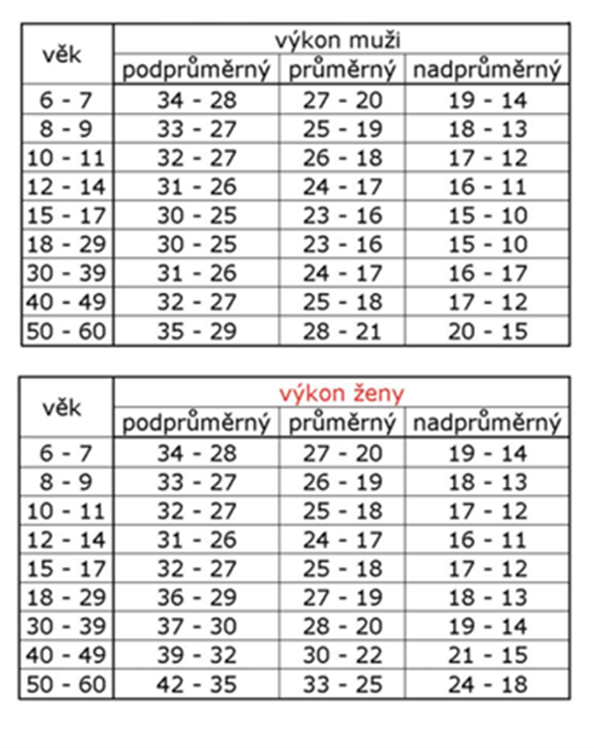
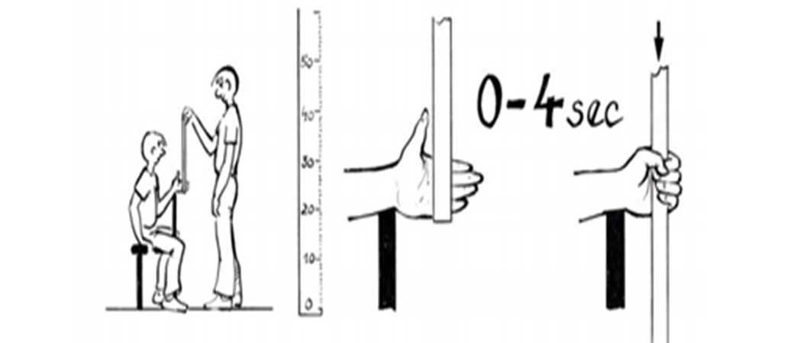
TESTY reakční rychlosti
Zachycení padajícího pravítka

Slide 16
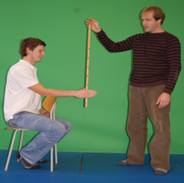
TESTY reakční rychlosti
Zachycení padající gymnastické tyče

Slide 17
TESTY reakční rychlosti
Reaktometr
Desky, na nich je žárovka, bzučák- stopky
Jeden má tlačítko, které TO nevidí a spouští jim současně signál a stopky
TO když se rozsvítí žárovka nebo bzučák tak danou věc zmáčkne a tím zastaví stopky

Slide 18
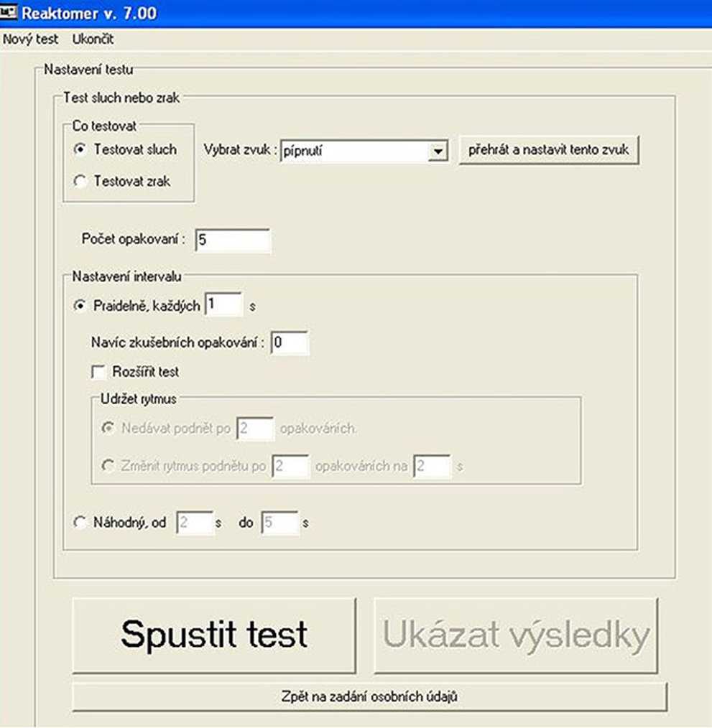
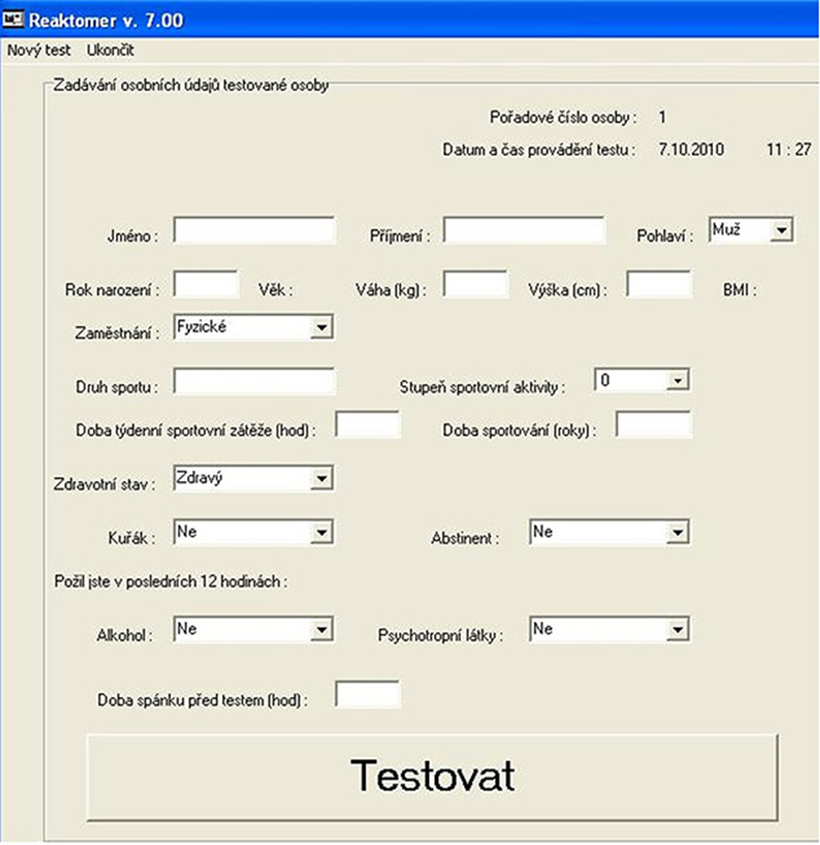
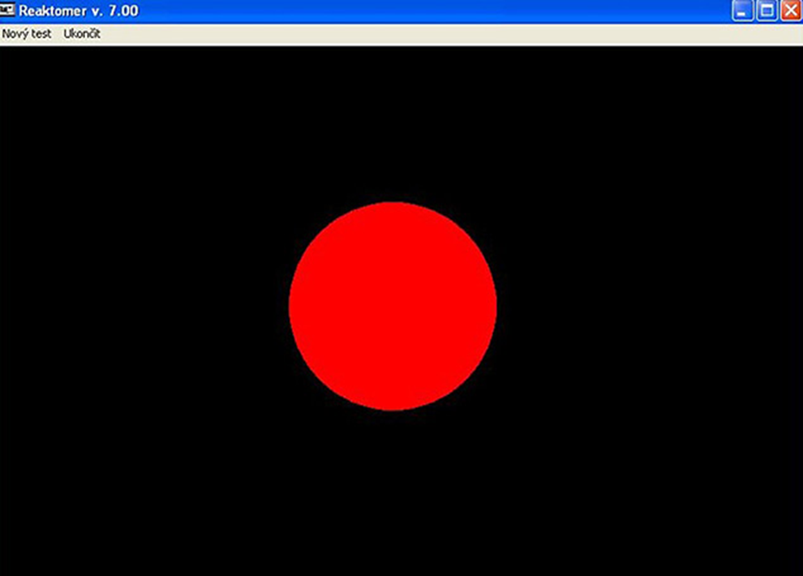
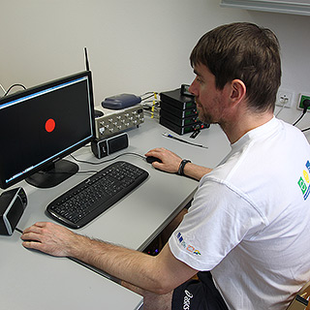
TESTY reakční rychlosti
Reaktometry- laboratorní měření doby

Slide 19
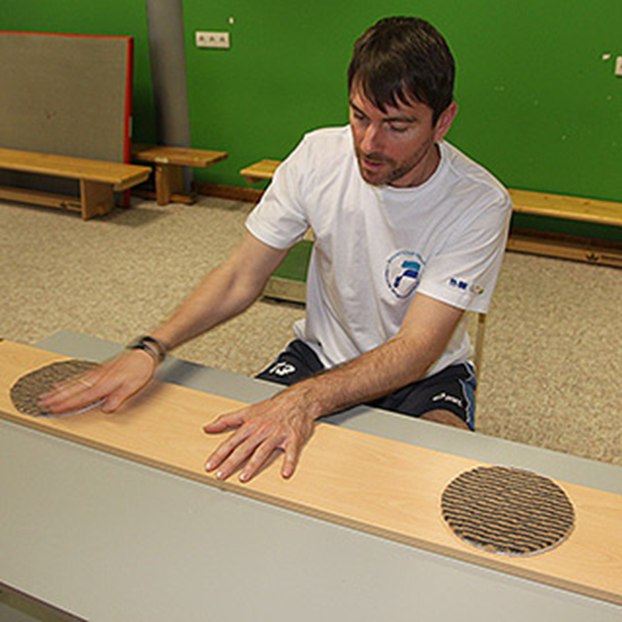
TESTY akční rychlosti
Tappingové testy- tečkovací testy- Tapping ruky
TO sedí u stolu, na němž jsou položeny terče
TO drží v dominantní ruce centropen, který se ve výchozí poloze dotýká terče na protilehlé straně
Druhá ruka se pohybu neúčastní a je volně opřena uprostřed mezi terči
Na startovní povel zahájí TO pohyb dominantní paže a střídavě se dotýká obou terčů
Pohyb se opakuje maximální frekvencí 20 sec.

Slide 20
TESTY akční rychlosti
Tapping nohou ve stoje
Tapping nohou v sedě

Slide 21
TESTY akční rychlosti
Výkon/věk | 12-15 | 16-19
slabý | do 15,1 | do 14,8
průměrný | do 13,3 | do 12,8
dobrý | do 11,6 | do 11,1
výborný | do 10,2 | do 9,7
Člunkové běhy
- 4x10m (4x15m)
https://www.youtube.com/watch?v=alqZAHAlqdM
5x10m (zařazen v eurofit testu)
https://www.youtube.com/watch?v=FMgPJB3sHfA

Slide 22
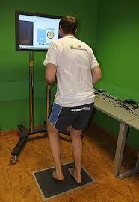
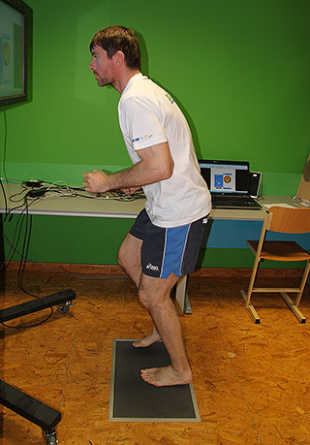
TESTY akční rychlosti
Běh na místě

Slide 23
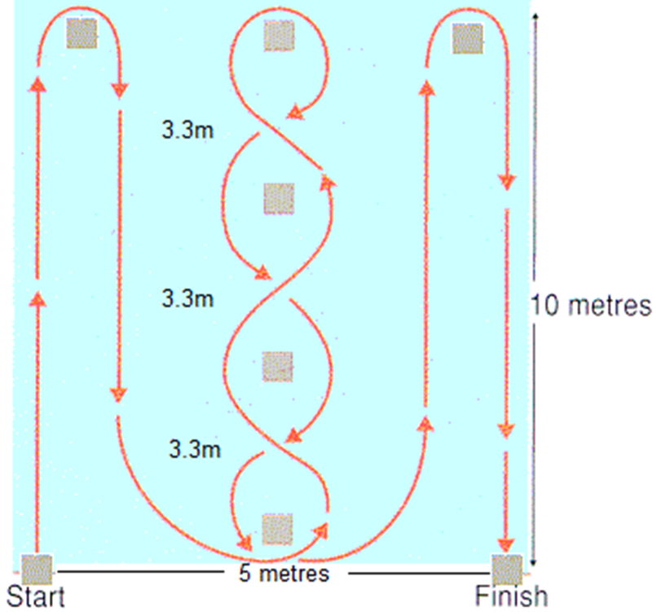
TESTY akční rychlosti
Illinois Agility Test
test reakčně-rychlostních schopností
měření a hodnocení senzomotorické reakce (agility)
vhodné pro sporty a výkony, kde je třeba reagovat na vizuální podněty a provést rychlý pohyb
Slouží k testování agility (startovní rychlost, akcelerace, decelerace, změna směru, koordinace). Měří se výsledný čas, za který atlet proběhne dráhu.

Slide 24
https://www.youtube.com/watch?v=u6emyuz76Uk

Slide 25
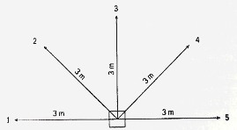
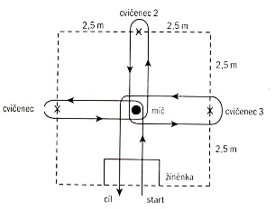
Ping pong
Vějířový běh
Kružítko
Bumerangový běh

Slide 26
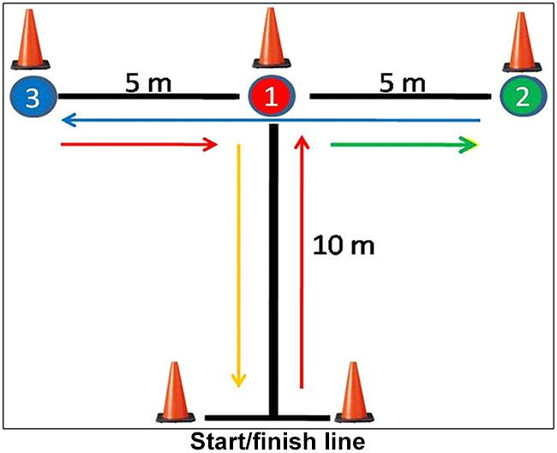
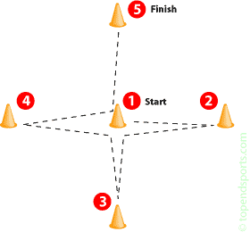
Basketbal
Sprint na 20 m s měřením i na 5 a 10 m
505 Agility test
¾ běh
Compass dril
T test
Key test
Suicide run
https://www.youtube.com/watch?v=buYNXvwQlnY
Rychlost přihrávky

Slide 27
Tenis
T test
Illinois Agility test
W test
Spider test
https://www.youtube.com/watch?v=R7LXKRTrkVw

Slide 28
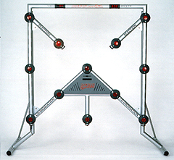
Batak
Rychlost reakce na světelné podněty
https://www.youtube.com/watch?v=cyy4lqRERJM

Slide 29
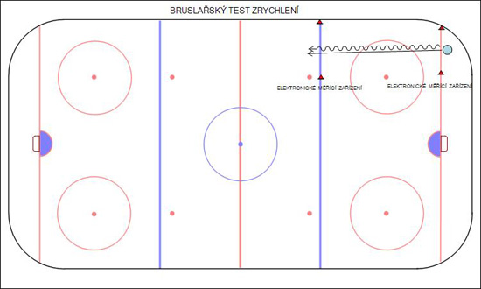
Hokejové bruslení
Akcelerace bez kotouče:
Zrychlení:jedním z nejdůležitějších aspektů ledního hokeje
Zrychlení hráče v přímé jízdě bez kotouče

Slide 30
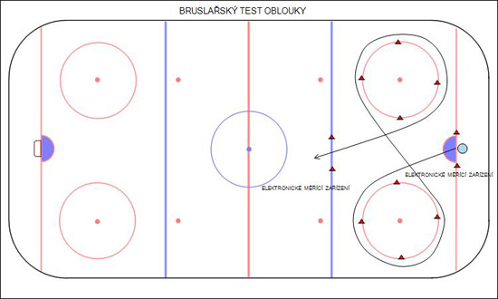
Jízda v oblouku bez kotouče:
Rychlost je zde zároveň propojená s koordinací
Jde o techniku přešlapování (lepší technika = lepší čas)

Slide 31
Trackman
Přístroj na analýzu golfového švihu
Rychlost hlavy hole
Rychlost míčku
https://www.youtube.com/watch?v=16v1_cZkrxo
https://www.youtube.com/watch?v=pws6kwZxlmM

Slide 32
Zdroje
Vespalec, T. (2014). Antropomotorika. Dostupné z https://publi.cz/books/108/04.html
Rychlostní schopnost. Dostupné z http://eamos.pf.jcu.cz/amos/kat_tv/externi/antropomotorik/pohybove_schopnosti/stranky/rychlost.htm
Toppened sports. Dostupné z http://www.topendsports.com/testing/agility.htm
Ping pongové testy. Dostupné z http://www.ping-pong.xf.cz/testy.htm

